Slide 1
Картины для просмотра по теме «Сказочные средства передвижения»

Slide 2
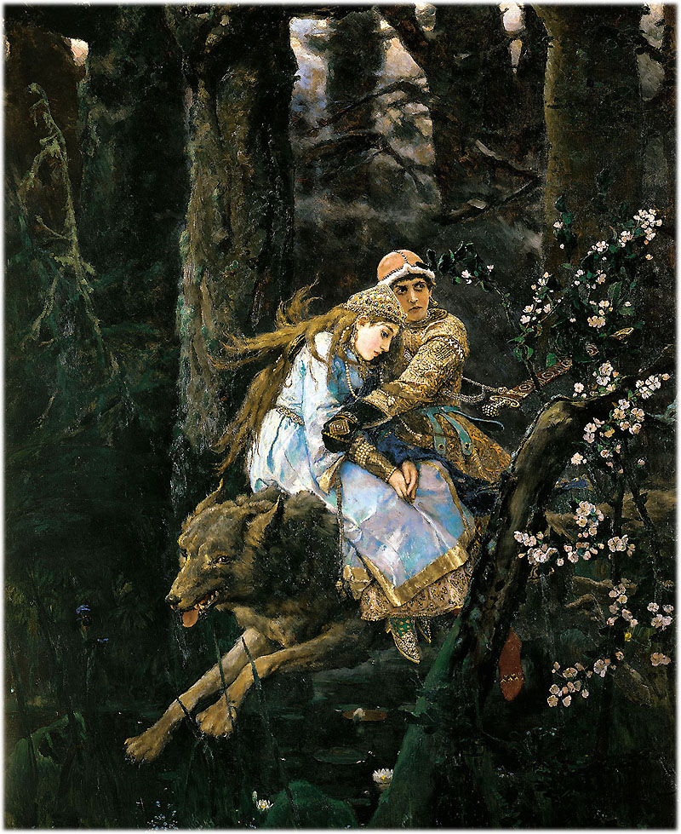
Notes:
Виктор Васнецов Иван-царевич на сером волке

Slide 3
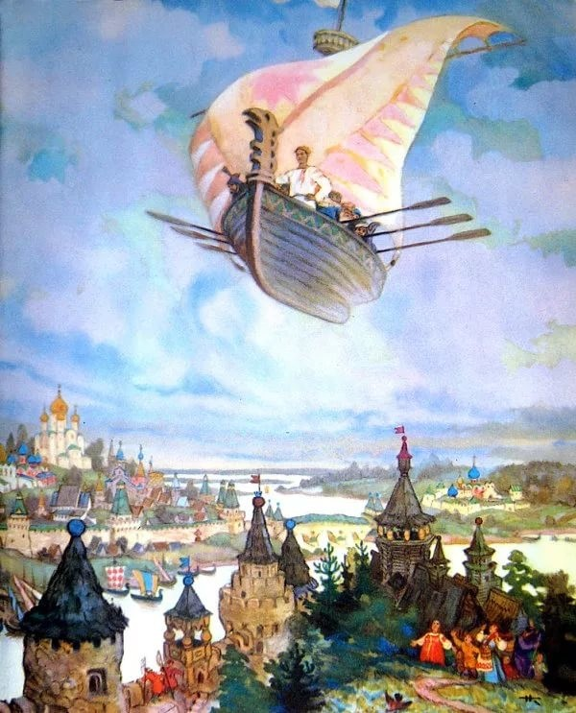
Notes:
Николай Кочергин «Летучий корабль»

